Slide 1
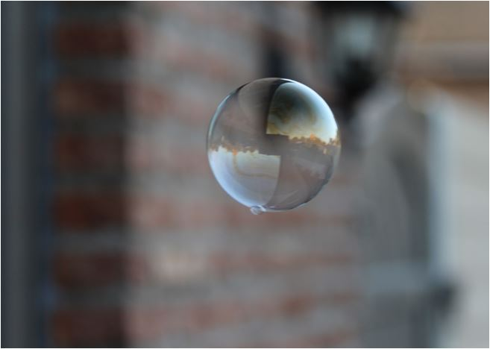
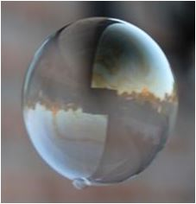
18 januari 2016
☺
☺17
☺
☺16
☺
☺
☺
☺
☺
☺
☺
☺15
☺
☺
☺
☺
☺
☺18

Slide 3
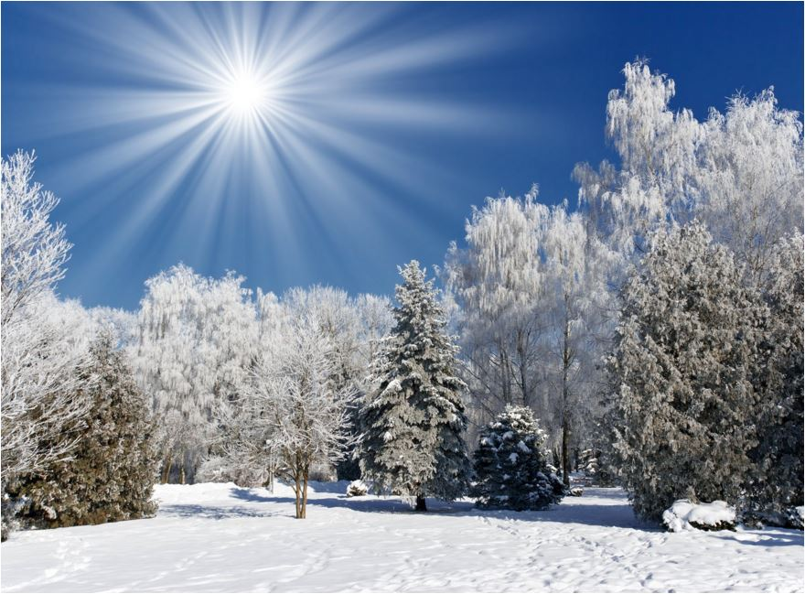
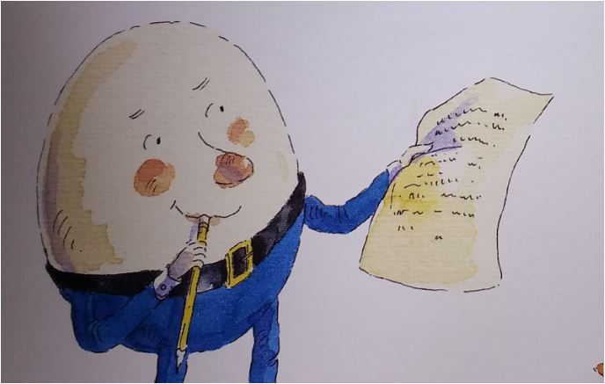
In winter when
the fields are white

Slide 4
Heer, U bent mijn leven, de grond waarop ik sta. Heer, U bent mijn weg, de waarheid die mij leidt. Uw woord is het pad, de weg waarop ik ga, zolang U mij adem geeft, zolang als ik besta. Ik zal niet meer vrezen, want U bent bij mij. Heer, ik bid U, blijf mij nabij.

Slide 5
Heer, U bent mijn kracht, de Rots waarop ik bouw. Heer, U bent mijn waarheid, de vrede van mijn hart. En niets in dit leven zal ons scheiden, Heer; zo weet ik mij veilig, want uw hand laat mij nooit los. Van wat ik misdaan heb, heeft U mij bevrijd en in uw vergeving leef ik nu.
Vader van het leven, ik geloof in U. Jezus, de Verlosser, wij hopen steeds op U. Kom hier in ons midden, Geest van liefd' en kracht, U die via duizend wegen ons hier samen bracht; en op duizend wegen zendt U ons weer uit, om het zaad te zijn van Gods rijk.

Slide 6
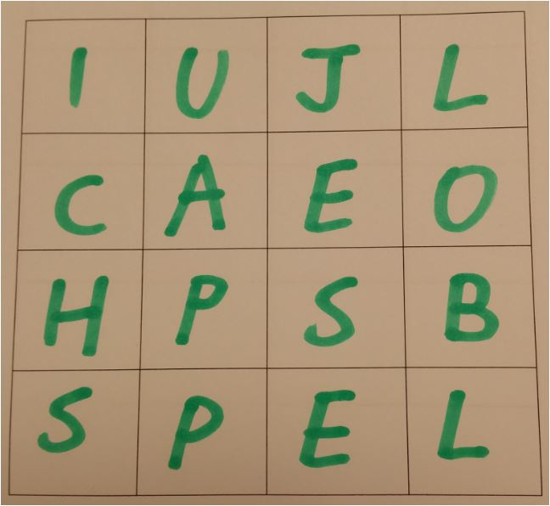

Slide 7
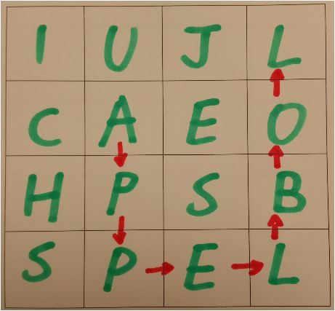

Slide 8
1 X 8 = 8
2 X 8 = 16
3 X 8 = 24
4 X 8 = 32
5 X 8 = 40
6 X 8 = 48
7 X 8 = 56
8 X 8 = 64
9 X 8 = 72
10 X 8 = 80

Slide 9
In winter, when the fields are white
In spring, when woods are getting green
In summer, when the days are long
In autumn,when the leaves are brown
delight
I sing this song for your
mean
I ‘ll try and tell you what I
song
Perhaps, you’ll understand the
down
Take pen and ink, and write it

Slide 10
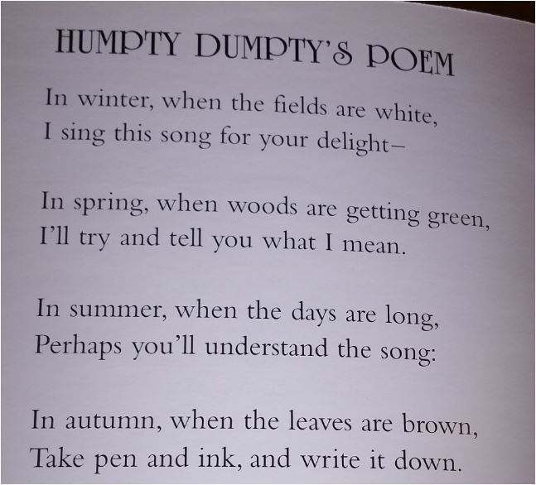

Slide 11
We ZINGEN het jaar rond… We ZINGEN het jaar rond …

Slide 12
Liedje: Mon coq est mort
Blokfluit: jodelliedje
Liedje: Een ezel balkte noten na

Slide 13
Vakantie
Vakantie is een straat waar je vlinders groet,
een middagdutje doet omdat het kan.
Vakantie is een dreef waarin je trager fietst,
Gezellig even nietst omdat het kan.
Vakantie is een plek waar vogels vrolijk zijn.
Ze zingen een refrein en dat gaat zo:
La la la …

Slide 14
Vakantie is die wind die door je haren waait,
een poesje dat je aait zacht in de wei.
Vakantie is de soep die pruttelt op het vuur,
terwijl je denkt “een uur is weer voorbij.”
Vakantie is een plek waar vogels vrolijk zijn.
Ze zingen een refrein en dat gaat zo:
La la la la la …

Slide 15
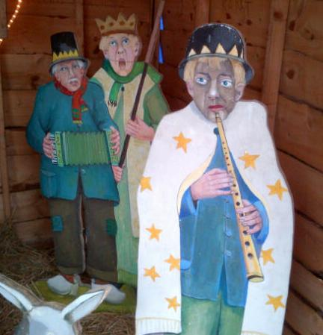
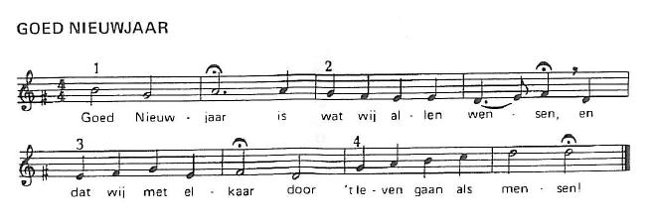

Slide 16
Op het pleintje naast de kerk
staat de winkel van Jan Lekkerkerk
vol met rozen en chrysanten, anjelieren
grote planten, alle soorten op een rijtje naast elkaar.
Maar op maandag is Jan Lekkerkerk niet thuis
want dan brengt hij alle planten in de stad huis aan huis.

Slide 17
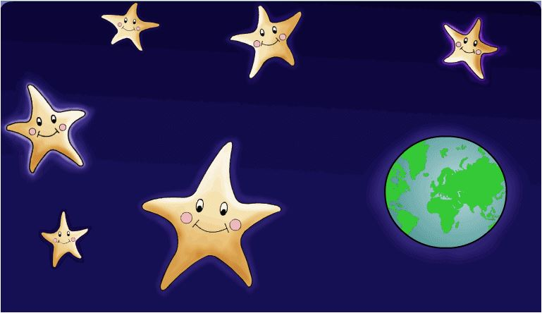
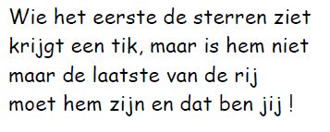

Slide 18
Twinkle twinkle little star
How I wonder what you are
Up above the world so high
Like a diamond in the sky
Twinkle twinkle little star
How I wonder what you are

Slide 19
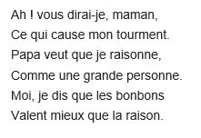

Slide 20
